Slide 1
Machine Learning

Slide 2
Machine Learning
Allan Kleitson Teotonio
IESB
Ciências da Computação, 6° semestre

Slide 3
Índice
AULA 1
Áreas de Conhecimento
Machine Learning
Tipos de Variáveis
Tipos de Aprendizado
Supervisionado
Não Supervisionado
Esforço
Técnicas de Categorização
AULA 2
Bibliotecas
Pandas
Numpy
Matplotlib
AULA 3
K - Nearest Neighbors
Support Vector Machine
Naive Bayes
AULA 4
Decision Tree
Random Forest
Gradient Boosting
AULA 5
Regrassão Logisticas
Regressão Linear
K-Means
AULA 6
Parameters & Hyperparameters
Cross Validation
Confusion Matrix
AULA 7
Outliers
AULA 8
Natural Language Processing

Slide 4
Observations
EAGER
Aqueles que necessitam olhar o dado anteriormente a predição, logo precisamos realizar o FIT do modelo com dados de treinamento para que ele aprenda o padrão e possa replicar seu aprendizado na fase de teste, a qual utilizamos com o objetivo de validar o aprendizado e mensurar os erros/perdas em dados até então desconhecidos do algoritmo.
LAZY
Irão trabalhar diretamente nos dados aguardando até o último momento para predizer o resultado, armazenando os dados de treino até que seja necessária a classificação do registro. O momento no qual apresentamos o dado de teste para o modelo LAZY é quando ele analisará a similaridade entre a nova tupla de valores com os valores contidos em treinamento e irá nos retornar a qual classe ou qual valor que esta tupla terá.

Slide 5
Aula 3
K - Nearest Neighbors
Support Vector Machine
Naive Bayes

Slide 6
K - Nearest Neighbors
Um dos algoritmos mais utilizados em Machine Learning e também um dos mais simplistas, podendo ser utilizado tanto para classificação quanto para regressão;
O KNN é um algoritmo não paramétrico, onde a estrutura do modelo será determinada pelo dataset utilizado;
Lazy Learning/Lazy Algorithm, logo não necessita de dados de treinamento para gerar o modelo, o que diminui em partes o processo inicial, mas em contrapartida gerará uma necessidade de análise posterior mais apurada;

Slide 7
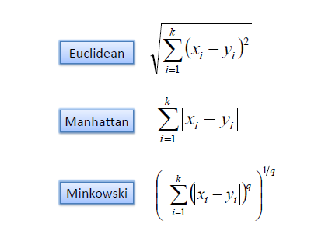
K - Nearest Neighbors
K = Quantidade de vizinhos
K = X / X E N e X%(num Classes) != 0

Slide 8
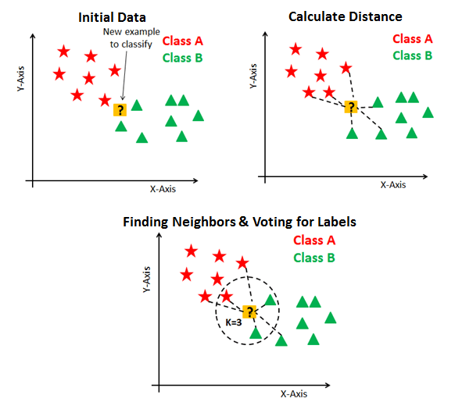
K - Nearest Neighbors
Calcular a distância;
Encontrar os pontos mais próximos;
Votação para definir a classe do dado;

Slide 9
K - Nearest Neighbors
Deve-se ter cuidado com a Escalabilidade dos dados. Por exemplo, caso uma coluna possua valores entre 1000 e 100000, e outra coluna possua valores entre 0 e 10, a distância entre estas será muito grande, gerando resultados imprecisos/incorretos;
Necessário realizar uma Dimensionality Reduction que na forma mais simples irá alocar a representatividade dos valores das colunas entre um mesmo range, por exemplo entre 0 e 1.

Slide 10
Aula 3
K - Nearest Neighbors
Support Vector Machine
Naive Bayes

Slide 11
Support Vector Machine
Support Vector Machine (SVM) é uma classe particularmente poderosa e flexível de algoritmos supervisionados para classificação e regressão.
Classificação discriminativa: em vez de modelar cada classe, simplesmente encontramos uma linha ou curva (em duas dimensões) que divide as classes umas das outras.

Slide 12
Aula 3
K - Nearest Neighbors
Support Vector Machine
Naive Bayes

Slide 13
Naive Bayes
“Bayes' Theorem is a simple mathematical formula used for calculating conditional probabilities. It figures prominently in subjectivist or Bayesian approaches to epistemology, statistics, and inductive logic”
Naive Bayes é um exemplo de classificação generativa onde simplesmente descrevemos a distribuição de cada classe subjacente e usamos esses modelos geradores para determinar probabilisticamente rótulos para novos pontos
Stanford Encyclopedia of Philosophy

Slide 14
Naive Bayes
Algoritmo utilizado em aprendizados supervisionados de classificação de Machine Learning.
Naive = Ingênuo
Considera os atributos do espaço probabilístico individualmente, sendo um independente do outro

Slide 15
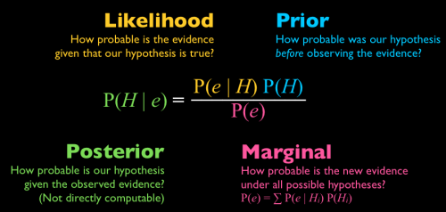
Naive Bayes
Probabilidade Condicional
Probabilidade de um evento H dada a ocorrência de um evento e

Slide 16
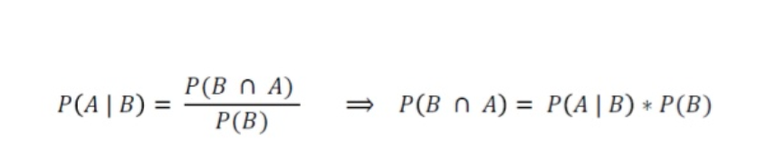

Naive Bayes
Como:
Temos:
Então:

Slide 17
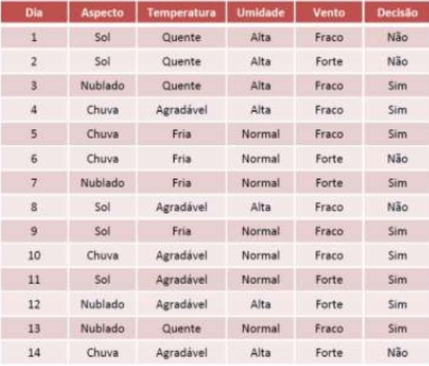
Naive Bayes
P(Jogar=Sim | Aspecto=Sol, Temperatura=Fria, Umidade=Alta, Vento=Forte)

Slide 18
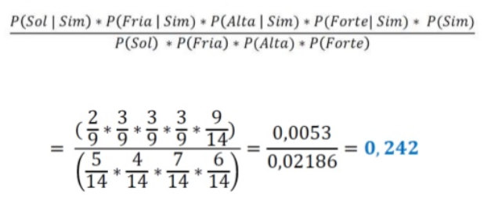
Naive Bayes
P(Jogar=Sim | Aspecto=Sol, Temperatura=Fria, Umidade=Alta, Vento=Forte)

Slide 19


Praticar
Utilizando um dataset de sua escolha, treine estes dados com os três algoritmos apresentados (KNN, SVM e NB) e avalie
a diferença entre eles;
https://www.kaggle.com
https://github.com/AllanKT/CursoMachineLearning

